Slide 1





CERN/CMS TIER2 federatīva skaitļošanas centra izveide Latvijā
Jānis Irbe janis.irbe@rtu.lv

Slide 2
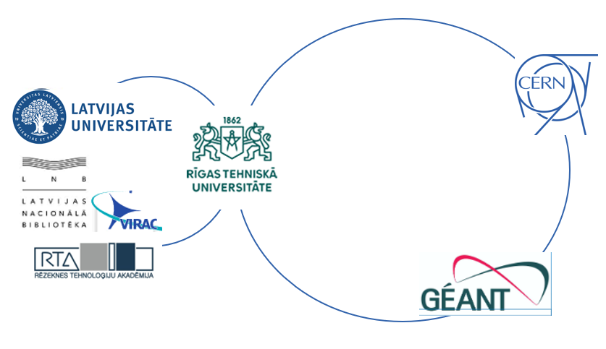
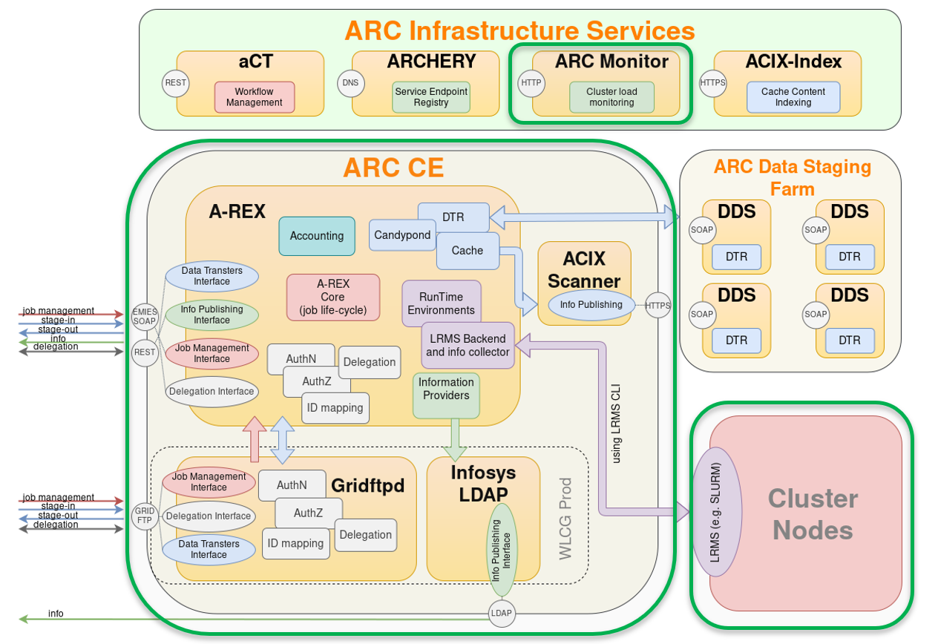

CERN/CMS TIER2 integrācijas servisi
Centrālais mezgls
Partneru resursi

Slide 3
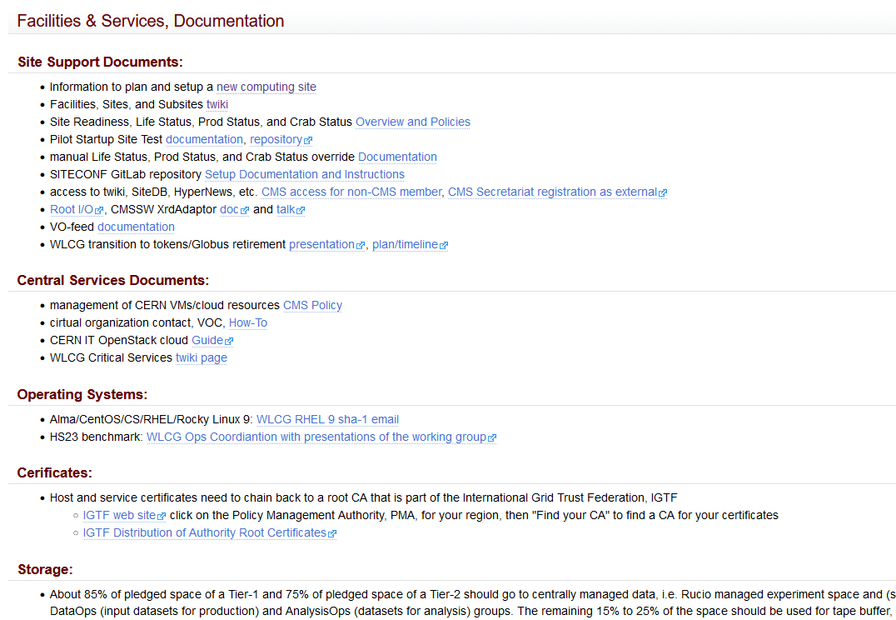
Aktuālā informācija par CERN/CMS TIER II konfigurāciju
https://twiki.cern.ch/twiki/bin/view/CMSPublic/FacilitiesServicesDocumentation

Slide 4
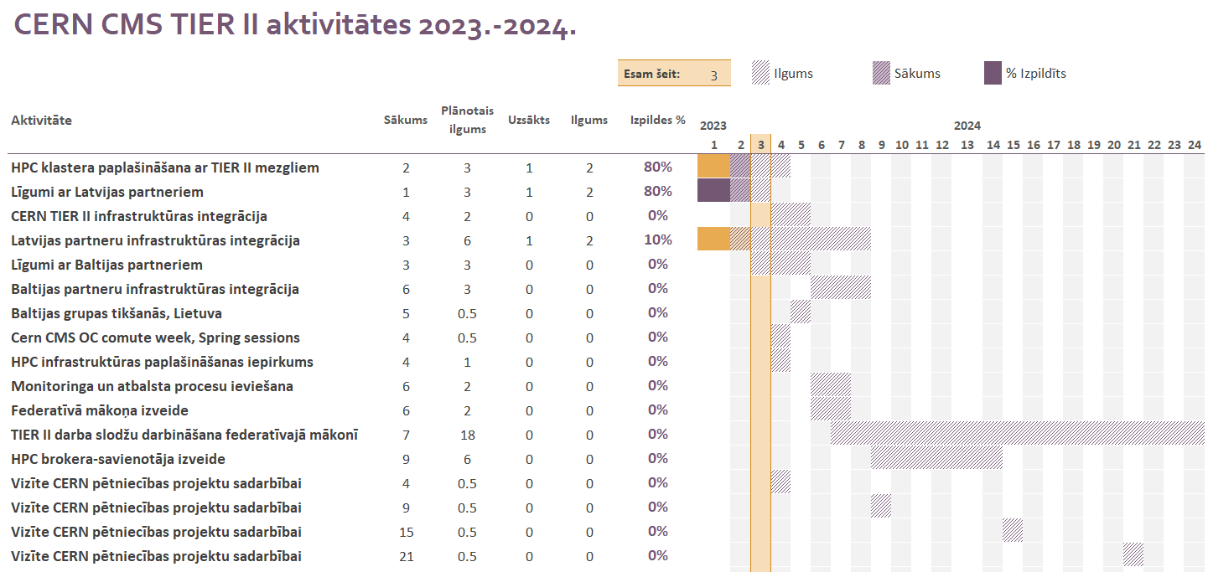


Slide 5
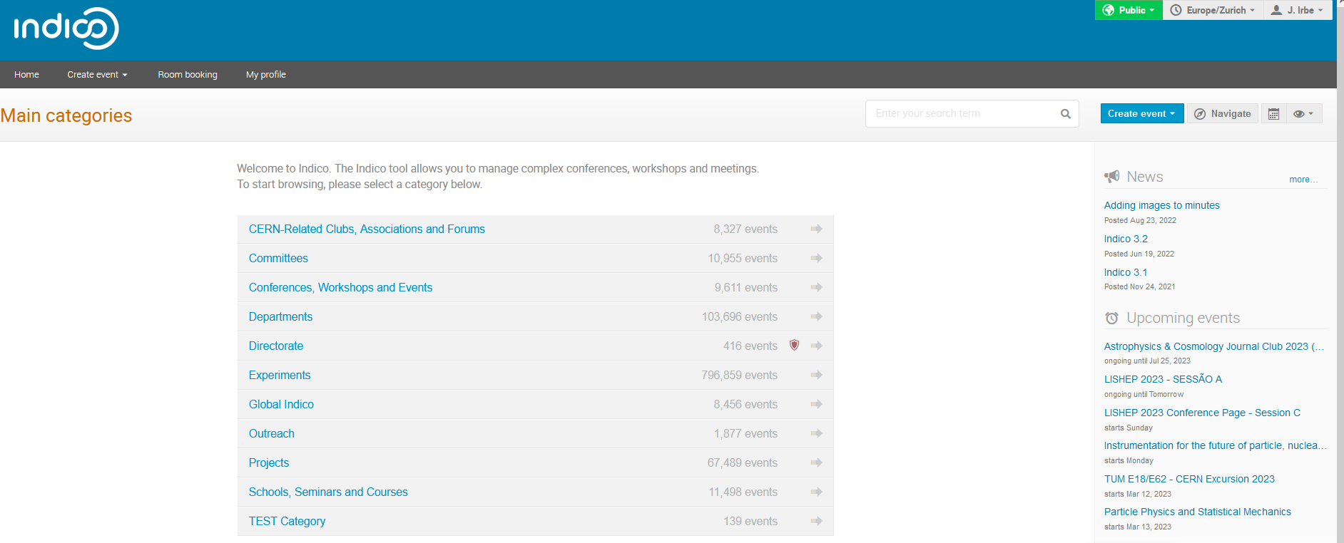
CERN komunikācijas sistēma Indico
Indico nodrošina reģistrēšanos un dienaskārtību Cern plānotajiem pasākumiem, prezentāciju ievietošanu un uzglabāšanu.
Saite uz šodienas sanāksmi Indico platformā: https://indico.cern.ch/event/1260980/.
Ja jums nav Cern CMS konta, lūgums izveidot jauna lietotāja External Participant profilu, kas dos iespēju lietot vidi izmantojot ar profilu asociēto kontu un paroli.

Slide 6
Kontakti
Jānis Irbe, projekta vadītājs, janis.irbe@rtu.lv
Kārlis Dreimanis, RTU Augstas enerģijas daļiņu fizikas un paātrinātāju tehnoloģiju centra vadītājs un vecākais pētnieks, karlis.dreimanis@rtu.lv
Aleksands Gutcaits, tehniskais eksperts, aleksandrs.gutcaits@rtu.lv
Dimitrios Sidiropoulos Kontos, dimitrios.sidiropoulos.kontos@rtu.lv
Lauris Cikovskis, HPC centra vadītājs, lauris.cikovskis@rtu.lv
Mihails Sazonovs, tīklu eksperts mihails.sazonovs@rtu.lv
Reinis Budriķis – kontakts par sadarbību Horizon projektos: reinis.budrikis@rtu.lv
TIER II projekta RTU tehniskās komandas e-pasts: TIER2_Core_LV@rtu.lv

